Slide 1
Егоров А.Д.
Как вообще работает этот искусственный интеллект?

Slide 2
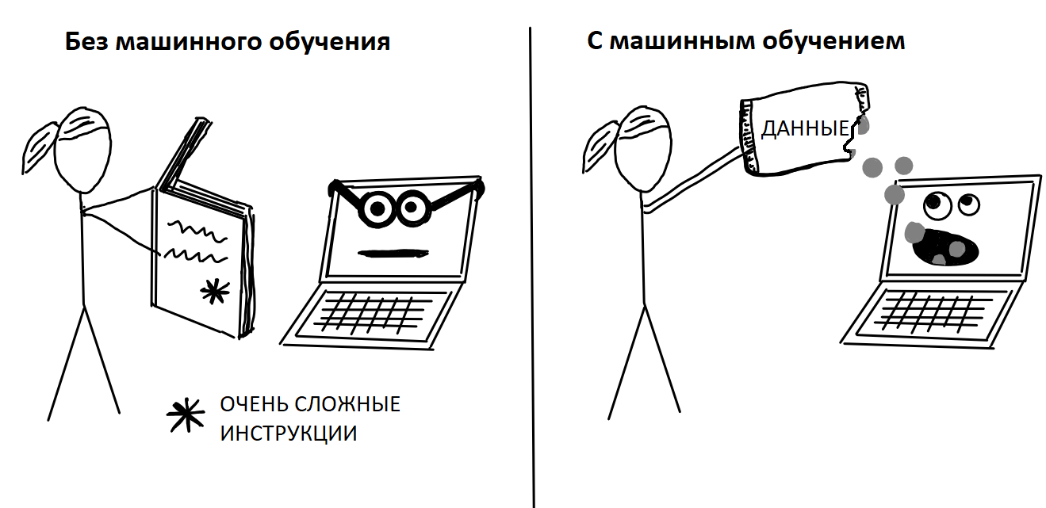

Slide 3
Как устроено обучение?

Slide 4
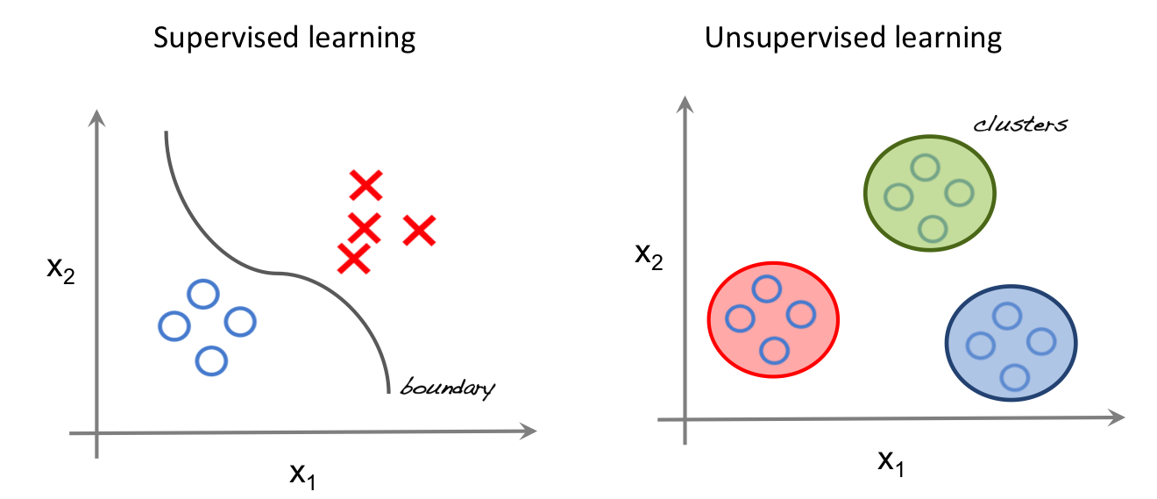
Обучение с учителем

Slide 5
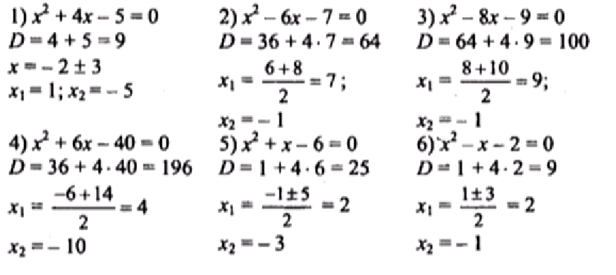
Обучение с учителем

Slide 6
Обучение без учителя

Slide 7
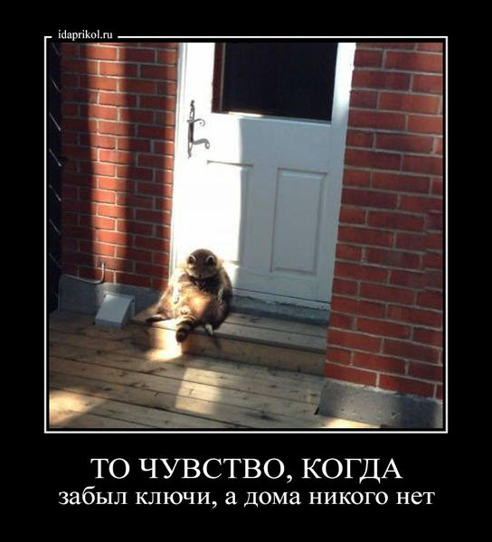
Обучение без учителя

Slide 8
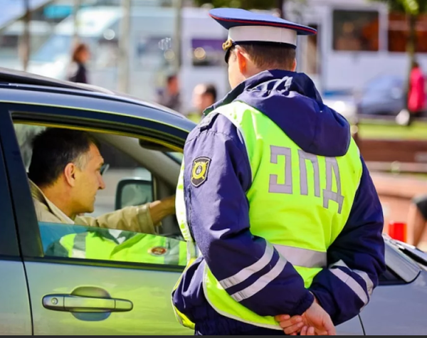
Обучение с подкреплением

Slide 9
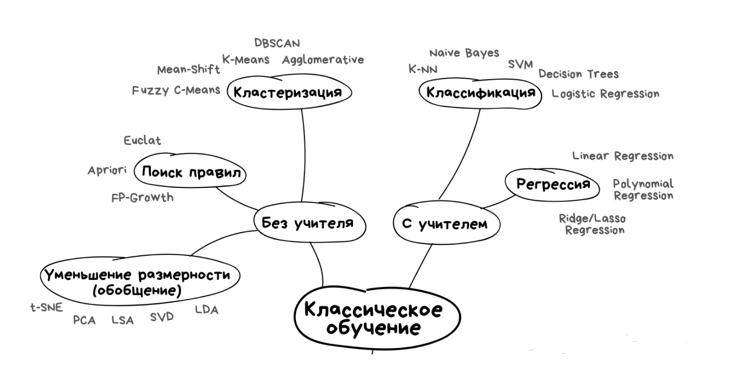
Общая схема методов

Slide 10
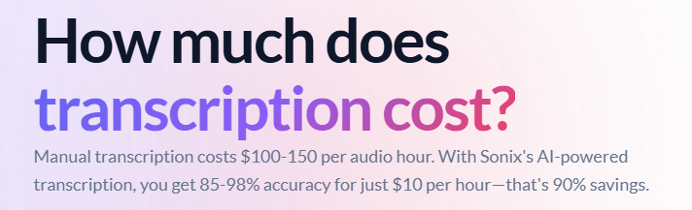
Почему этим приходится заниматься?
Не менее 80% данных в мире не «структурированы» или не размечены и доля неструктированных данных растёт (оценка, конечно, не может быть точно)
Структурирование данных стоит денег (это тоже бизнес)
Разметка – это просто долго
Общее время =
(10 000 изображений ÷ (35 изобр./день × 4 человека)) × 1.3
≈ 93 рабочих часа ÷ 8 ≈ 11–12 рабочих дней
+ 3–5 дней на подготовку, QA, правки
= 2–3 недели

Slide 11
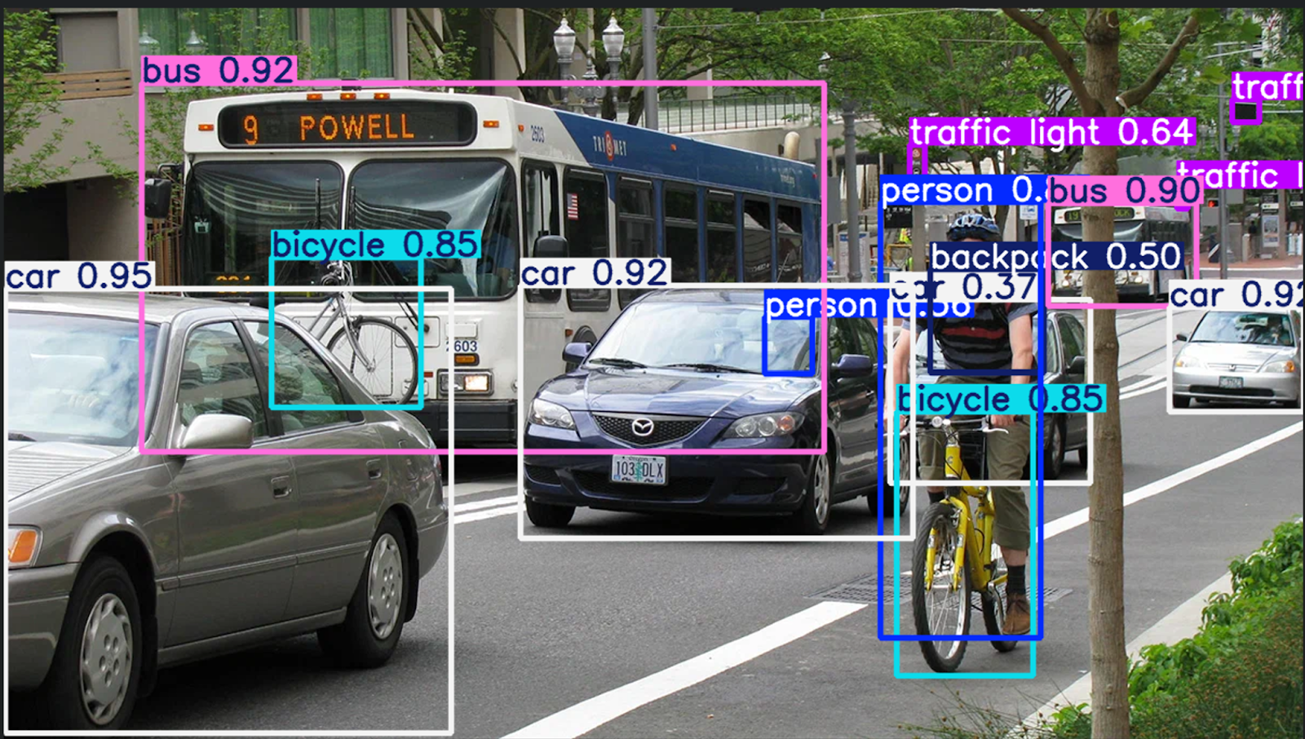
Минимум того, что нужен для обучения с учителем

Slide 12
Примеры в данных
 | Пример данных | Почему нет меток?
📱 | Логи мобильного приложения | Пользователи не ставят =) теги своим действиям
🏦 | Транзакции в банке | Мошенничество редко =) помечено заранее
🏥 | МРТ/КТ-снимки | Детальная диагностика требует времени врача-эксперта
🌐 | Посты в соцсетях | Невозможно вручную классифицировать миллиарды сообщений

Slide 13
Когда надо заниматься обучением без учителя?
Да!
Нет!
Нет размеченных данных
Нужно исследовать данные
Ищете аномалии
Хотите сжать данные
Нужны точные предсказания
Есть готовые метки
Требуется интерпретируемость

Slide 14
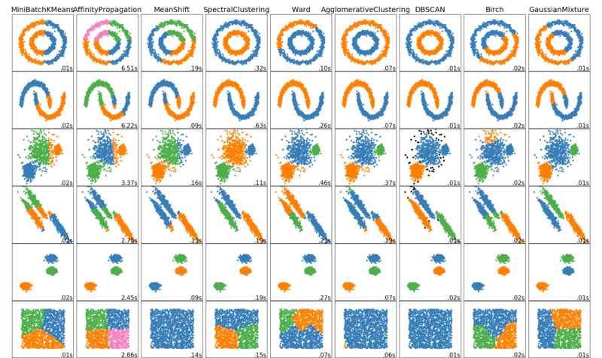
Кластеризация
Объединение объектов в группы по схожести

Slide 15
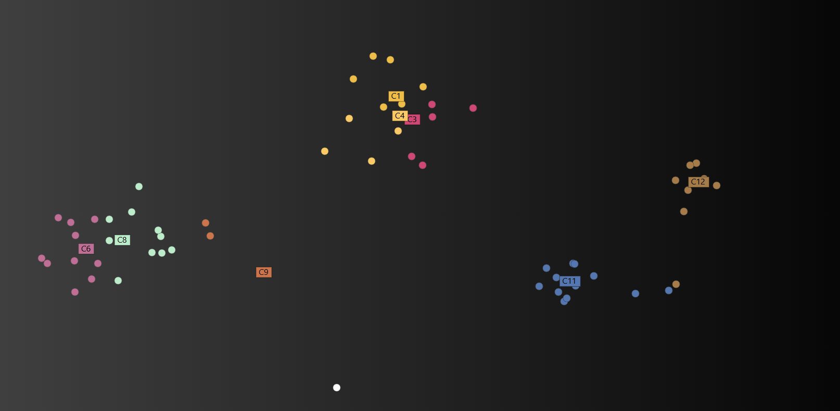
Развлечёмся
https://clustering-visualizer.web.app/

Slide 16
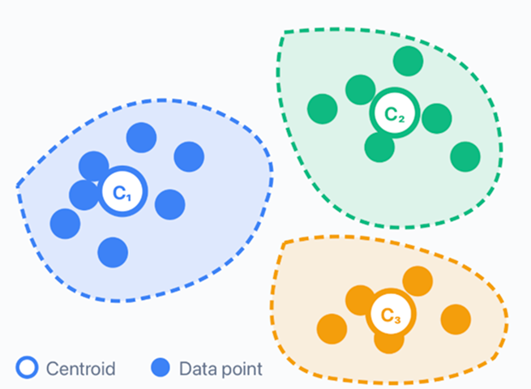
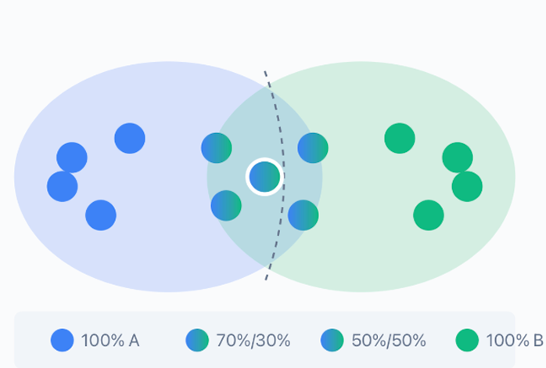
Варианты кластеризации

Slide 17
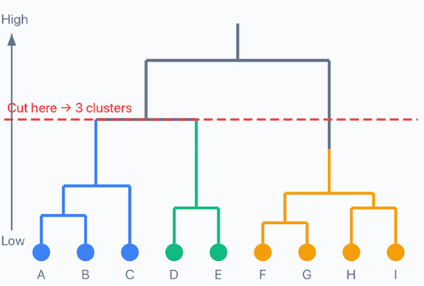
Варианты кластеризации

Slide 18
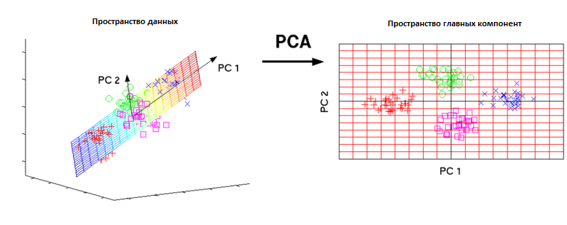
Снижение размерности
Борьба с «проклятием размерности», шумом, избыточностью и за ускорение вычислений

Slide 19
Поиск ассоциативных правил
Найти связи между событиями

Slide 20
Поиск ассоциативных правил
Найти связи между событиями
Пиво -> подгузники

Slide 21
Поиск ассоциативных правил
Найти связи между событиями
Пиво -> подгузники
🕐 1990-е годы, США
🏪 Сеть магазинов (часто называют Walmart)
🔍 Задача: проанализировать чеки покупателей
💡 Открытие:
Алгоритм обнаружил, что по пятницам вечером мужчины,
покупающие подгузники, с высокой вероятностью также
покупают пиво.
🎯 Действие:
Магазин разместил пиво рядом с подгузниками →
продажи обоих товаров выросли на ~35%.

Slide 22
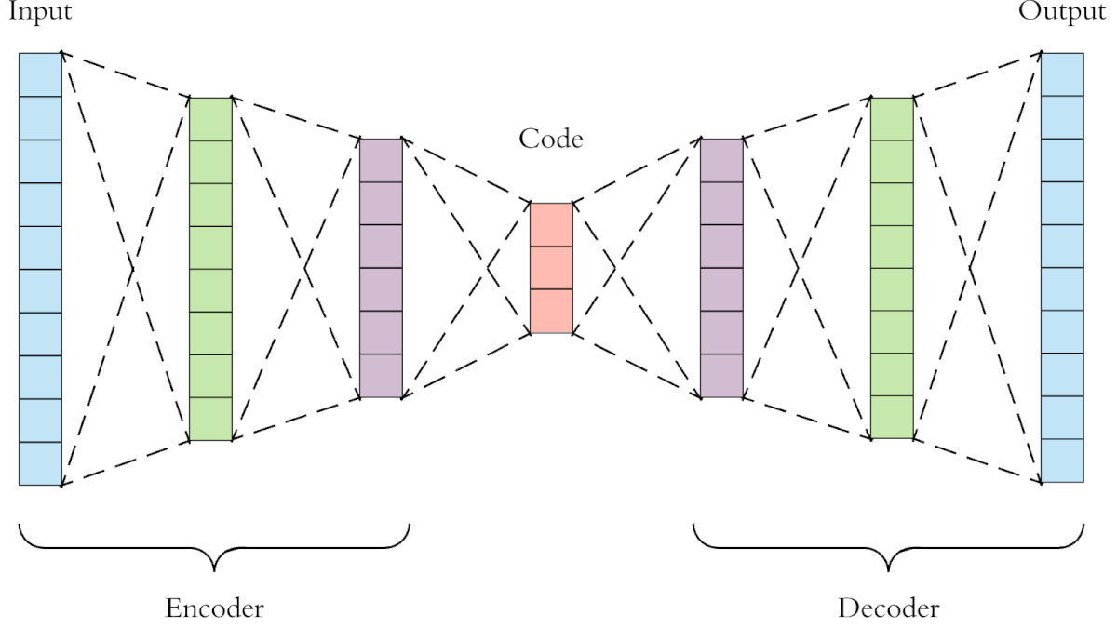
Автоэнкодеры

Slide 23
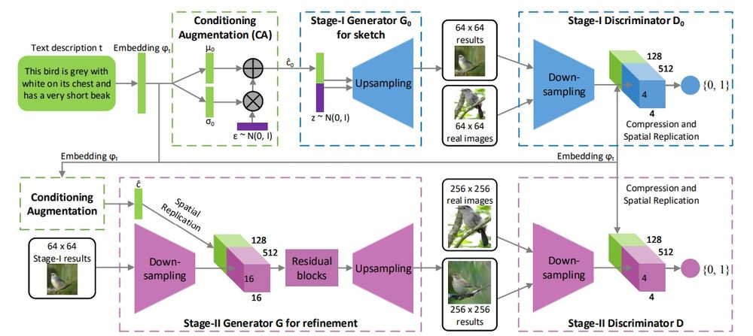
Обучение без учителя в нейронных сетях

